Slide 1
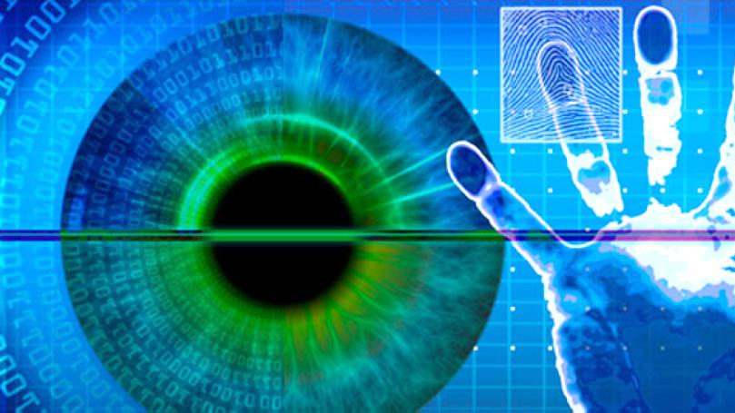
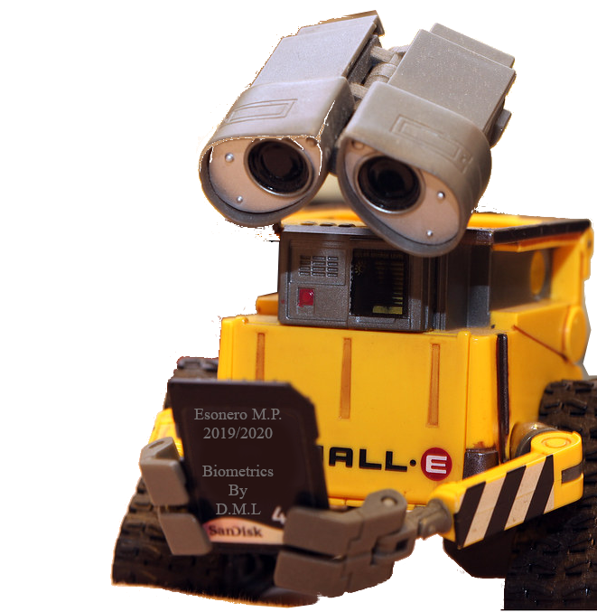
𝔹𝕚𝕠𝕞𝕖𝕥𝕣𝕚𝕔 ℙ𝕣𝕠𝕞𝕡𝕥 𝕎𝔸𝕃𝕃-𝔼

